Slide 1
La Puertorriqueñidad en la Literatura Hispana
Jonathan Nie Junhao
Departamento de Filología China de la Universidad Nacional de Taiwán

Slide 2
La Puertorriqueñidad en la Literatura Hispana
(1) ¿Qué es la Puertorriqueñidad en la Literatura Hispana?
(2) ¿Cuál es la importancia de la Puertorriqueñidad en la Literatura Hispana?
(3) ¿Cuál es el futuro de la Puertorriqueñidad en la Literatura Hispana?

Slide 3
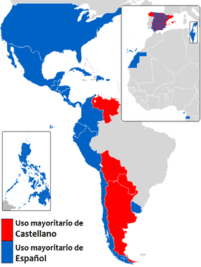
¿Qué es la Literatura Hispana?
La Literatura Hispana:
El conjunto de obras literarias escritas por autores con antecedentes nacionales, culturales, o linguísticas relacionados al idioma español o el castellano.
La Literatura Puertorriqueña:
El conjunto de obras literarias escritas por puertorriqueños en español y también en inglés y Spanglish en años recientes.

Slide 4
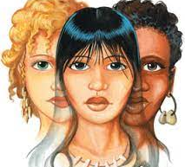
¿Qué es la Puertorriqueñidad?
La Puertorriqueñidad es una filosofía de la vida que luego se convirtió en una identidad supranacional que ha sobrevivido a la identidad española y a la colonización de EEUU.
Muchos han propuesto la teoría de que la cultura puertorriqueña está basada en tres culturas principales: los conquistadores españoles, los indios taínos y los esclavos africanos.

Slide 5
Las seis etapas de la Puertorriqueñidad en la Literatura Hispana
1492 | 1868 | 1898 | 1912 | 1950 | 2020
La colonización española | La época nacionalista | Época de revuelto político | La resistencia a la colonización de EEUU | Puerto Rico comienza a Americanizarse | El debate de la Americanización y la Puertorriqueñidad
Cristobal Colón llega a las Américas y coloniza a Puerto Rico bautizando la isla San Juan del Bautista. | El Grito de Lares: se publican muchas novelas y obras literarias que resaltan la identidad puertorriqueña. | España pierde la Guerra Hispano-Americana y le confiere Puerto Rico y otras colonias a EEUU. | El Congreso de EEUU aprueba la Ley Jones confiriéndoles a los habitantes de Puerto Rico todos los derechos legales que acompañan a la nacionalidad estadounidense. | Se establece el Estado Libre Asociado de Puerto Rico. | Se lleva a cabo un referendum para determinar el futuro de la isla como parte de EEUU.

Slide 6
(1) ¿Y Tu Abuela Dónde Está?(¿Y tu agüela, aonde ejtá?)
Ayé me dijite negro Y hoy te boy a contejtá: Mi mai se sienta en la sala. ¿Y tu agüela, aonde ejtá?

Slide 7
(1) ¿Y Tu Abuela Dónde Está?(¿Y tu agüela, aonde ejtá?)
Yo tengo el pelo'e caíyo: El tuyo ej seda namá; Tu pai lo tiene bien lasio, ¿Y tu agüela, aonde ejtá?

Slide 8
(1) ¿Y Tu Abuela Dónde Está?(¿Y tu agüela, aonde ejtá?)
Tu coló te salió blanco Y la mejiya rosá; Loj lábioj loj tiénej finoj . . . ¿Y tu agüela, aonde ejtá?

Slide 9
(1) ¿Y Tu Abuela Dónde Está?(¿Y tu agüela, aonde ejtá?)
¿Disej que mi bemba ej grande Y mi pasa colorá? Pero dijme, por la vijne, ¿Y tu agüela, aonde ejtá?

Slide 10
(1) ¿Y Tu Abuela Dónde Está?(¿Y tu agüela, aonde ejtá?)
Como tu nena ej blanquita La sacaj mucho a pasiá . . . Y yo con ganae gritate ¿Y tu agüela, aonde ejtá?

Slide 11
(1) ¿Y Tu Abuela Dónde Está?(¿Y tu agüela, aonde ejtá?)
Como tu nena ej blanquita La sacaj mucho a pasiá . . . Y yo con ganae gritate ¿Y tu agüela, aonde ejtá?

Slide 12
(1) ¿Y Tu Abuela Dónde Está?(¿Y tu agüela, aonde ejtá?)
(1) Resistencia a la colonización: El poema está escrito de una manera que refleja la manera de hablar de los descendientes de los esclavos africanos de Puerto Rico.
(2) Crítica directa e irónica en contra del racismo: El poema enfatiza cuán ridículo le parece al autor el racismo en Puerto Rico siendo parte de una nación cuyos habitantes son de diferentes razas.

Slide 13
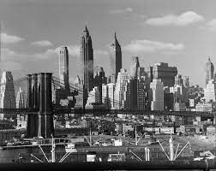
(2) El movimiento Nuyorican
El movimiento Nuyorican nace en los barrios olvidados donde viven los puertorriqueños; que va desde el Spanish Harlem, Manhattan Lower East Side; Williamsburg, Brooklyn y parte del South Bronx. Y se nutre de la cultura anglosajona y de la cultura “latina”. Habla del barrio, defiende al Spanglish y se divierte.

Slide 14
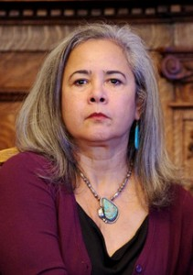
(3) “Cuando Yo Era Puertorriqueña”
Esmeralda Santiago enfrenta un gran dilema: su identidad no está muy clara. La puertorriqueñidad que con orgullo lleva poco a poco va aceptando los cambios que la cultura anglosajona impone.
Esta no es sólo la historia de Esmeralda, muchos otros puertorriqueños se encuentran en el mismo dilema de identidad cultural.

Slide 15
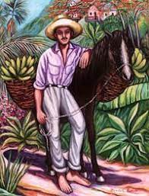
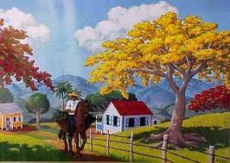
(a) Conflictos familiares
"¡No seas tan jíbara! - me regañaba, dándome cocotazos (o, golpes en la cabeza) como para despertar la inteligencia que decía que yo tenía en mi casco (o, cabeza)."

Slide 16
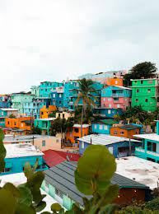
(b) Inestabilidad económica y pobreza
"Hasta los niños buscábamos dinero. Examinábamos los matorrales buscando botellas que se pudieran cambiar por centavos cuando pasara el botellero."

Slide 17
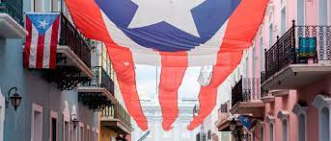
(c) La resistencia y la superación como individuo
"Yo no estoy trabajando tan duro para que ustedes trabajen en factorías todas sus vidas. Tienen que estudiar, sacar buenas notas y graduarse en la escuela para que tengan una profesión, no sólo un trabajo."

Slide 18
Conclusión
(1) Resistencia
(2) Evolución
(3) Innovación

Slide 19
Recursos
"¿Y Tu Abuela Dónde Está?", escrito por Fortunado Vizcarrondo
El Movimiento Nuyorican https://holacultura.com/bendicion-poesia-nuyorican/
"Cuando Yo Era Puertorriqueña", escrito por Esmeralda Santiago

